Slide 1
Animais

Slide 3
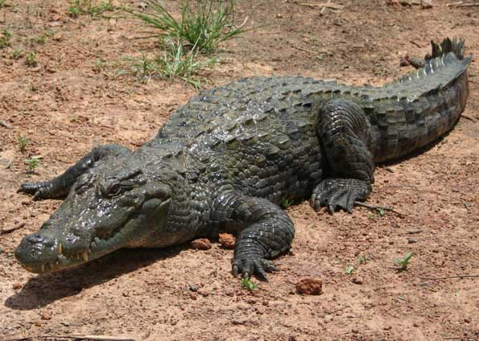
animais

Slide 4
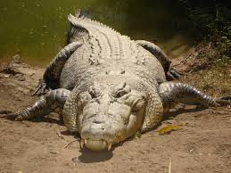
Crocodilo esta em
A PROIBIÇÃO DA CAÇA DIMINUI O RISCO PARA ESTA ESPÉCIE QUE JÁ ESTEVE MAIS AMEAÇADA. INTERESSES EM SEU COURO E CARNE CONTRIBUÍAM PARA SUA CAÇA, MAS A PRINCIPAL CAUSA ATUAL DE PERIGO PARA ELES É A POLUIÇÃO E DESMATAMENTO DO MEIO AMBIENTE.
TEM COR ESVERDEADA E O PAPO AMARELADO, O FOCINHO É CURTO E CHATO ( POR ISSO É JACARÉ, POIS OS CROCODILOS TEM O FOCINHO FINO E LONGO).
FICA EM ÁREAS BAIXAS QUE FORMAM LAGOAS E BEIRA DE RIOS E LAGOS. SEUS FILHOTES SÃO ATACADOS POR TEIÚS E QUATIS, POR ISSO É AGRESSIVA NO PERÍODO DE CRESCIMENTO DE SUAS CRIAS. CONSTRÓI O NINHO EM BEIRA DE LAGOAS E CHARCOS, EMBAIXO DE FOLHAS SECAS. APESAR DE FAZER NINHO EM LOCAL ERMO, SEM MOVIMENTO DE HUMANOS, VALE À PENA TOMAR CUIDADO, POIS OS ADULTOS CHEGAM A 2,5 METROS DE COMPRIMENTO E SUA MORDIDA É FORTE O BASTANTE PARA ROMPER UMA CARCAÇA DE TARTARUGA.
É UM ANIMAL MUITO IMPORTANTE DENTRO DA CADEIA ECOLÓGICA, POIS ALEM DE SE ALIMENTAR DE INSETOS TRANSMISSORES DE DOENÇAS, SUAS FEZES ALIMENTAM OUTROS PEIXES E SERES AQUÁTICOS. ONDE HÁ JACARÉS HÁ MAIS PEIXES.
EMBORA SEJA CONSIDERADO CARNÍVORO ESTE ESPÉCIME SE CHAMA DÓDI E FOI ENCONTRADO NO LITORAL DA BAHIA E COME PÃO DE QUEIJO! NOS FINAIS DE TARDE É POSSÍVEL OBSERVAR OS PEQUENOS GATINHOS QUE VIVEM PRÓXIMOS LAMBER SEU ENORME FOCINHO. NÃO É CRIADO EM CATIVEIRO, MAS PROVA QUE É AFÁVEL QUANDO SE TEM RESPEITO.

